Slide 1
Как нужно переходить дорогу?
Презентацию составила:
Хромова Е.И.
Воспитатель МБ ДОУ «Детский сад № 29»

Slide 2
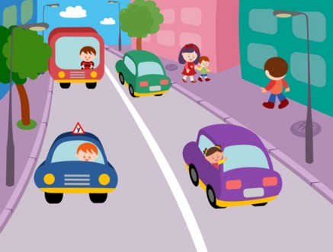
По тротуару следует идти как можно дальше от проезжей части.

Slide 3
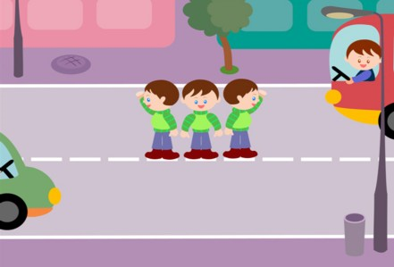
Переходя дорогу следует остановиться у проезжей части и посмотреть налево, потом направо, потом опять налево, чтобы убедиться, что рядом нет машин.

Slide 4
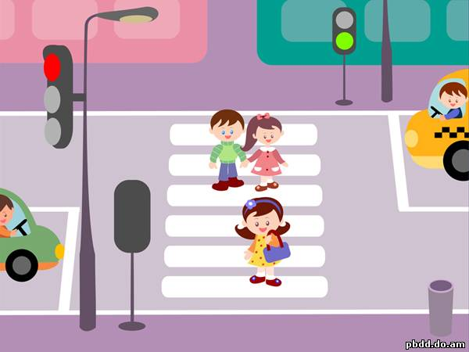
Переходить дорогу можно только при зеленом свете светофора.

Slide 5
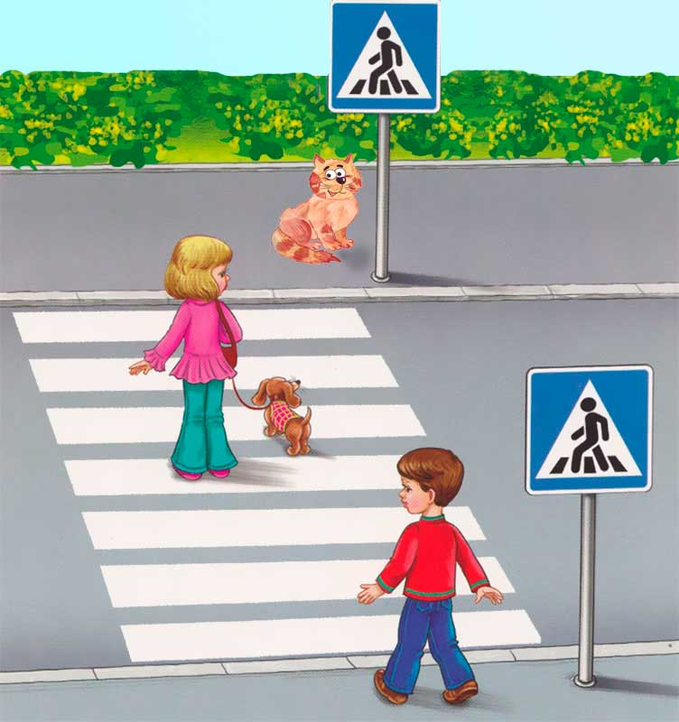
Дорогу переходят только в безопасных местах – у светофора и по «зебре»

Slide 7
Спасибо за внимание!

